Slide 1
第一章 实验2 使用virt-manager创建openEuler虚拟机
中国科学院软件研究所

Slide 2
第一部分
题目
virt-manager是管理虚拟机的应用软件(GUI)。使用virt-manager实现以下功能：
创建虚拟机
克隆虚拟机

Slide 3
题目解析
安装virt-manager工具（15分钟）
使用virt-manager创建一台虚拟机（30分钟）
使用virt-manager克隆一台虚拟机（15分钟）
使用virt-manager安装X86 openEuler虚拟机（30分钟）

Slide 4
题目解析
子任务1. 安装virt-manager工具 (20分钟)
子任务2. 使用virt-manager创建一台虚拟机(30分钟)
子任务3.使用virt-manager克隆一台虚拟机(30分钟)

Slide 5
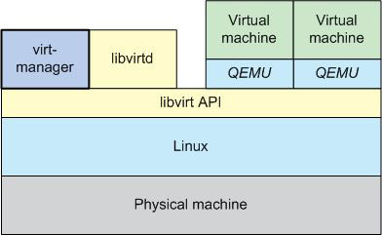
预备知识
virt-manager(Virtual Machine Manager）
管理虚拟机的GUI工具，由Red Hat开发，该方案简化了管理虚拟机的能力，同时为这些虚拟机提供了度量其性能和监视资源利用率的功能。
python编写的GUI程序，底层使用libvirt库从而实现对各类主机的管理。

Slide 6
预备知识
libvirt：libvirt是一个中间层专门用于管理虚拟化的函数库，将底层不同的虚拟化驱动如qemu+kvm, XEN等都用统一的接口封装。这样对用户而言，只需要知道libvirt的接口就能使用虚拟机，而不用关心底层的各种驱动的细节。
应用程序编程接口API
libvirtd守护进程
virsh命令
QEMU
对虚拟机提供虚拟的CPU、RAM、IO和外围设备
注：kvm内核模块支持(CPU支持Intel-VT和AMD-V技术)，由于有硬件加速，创建的guest OS的性能要优于前一种。
grep -E '(vmx|svm)' /proc/cpuinfo
Libvirt
Xen
Qemu
KVM
LXC
…

Slide 7
任务1：安装virt-manager
安装virt-manager
描述：
安装virt-manager并使用QEMU虚拟机监控程序。
要求：
确认virt-manager安装成功，输出libvirtd 进程号及virt-manager程序位置。

Slide 8
任务1：安装virt-manager
安装virt-manager前准备
一个已经安装好的Linux系统（需要可视化界面）
Linux系统还没有安装virt-manager工具

Slide 9
预备工作：可视化界面安装
为openEuler安装UKUI可视化界面
1.安装UKUI：sudo dnf install ukui
2.卸载python3-unversioned-command包：rpm -e --nodeps python3-unversioned-command
3.安装字库 sudo dnf groupinstall fonts
4.以图形化界面启动，运行以下代码：systemctl set-default graphical.target
5.重启 reboot

Slide 10

预备工作：可视化界面安装
安装完成

Slide 11

任务1：安装virt-manager步骤
1.安装virt-manager包
2.确认libvirt服务已经在运行
3.安装虚拟机监控程序qemu
sudo

Slide 12
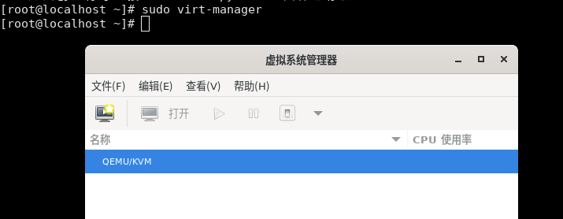
任务1：安装virt-manager步骤
4.启动virt-manager

Slide 13
任务1作业提交
安装virt-manager的几条基本命令截图
最后成功启动virt-manager的截图
安装virt-manager过程中遇到的问题及解决方法请截图

Slide 14
任务2：使用 virt-manager 创建虚拟机
创建虚拟机
描述：
创建虚拟机，配置各项硬件参数及操作系统镜像位置。
要求：
成功创建虚拟机并启动。

Slide 15
任务2：创建虚拟机步骤
准备工作：创建虚拟机的iso文件
U盘拷贝到要安装虚拟机的主机上
网络下载iso

Slide 16
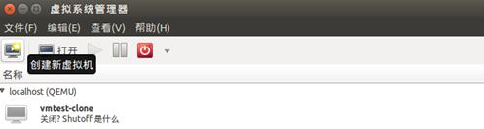
任务2：创建虚拟机步骤
1.点击新建虚拟机按钮
在当前主机上网络下载iso

Slide 17
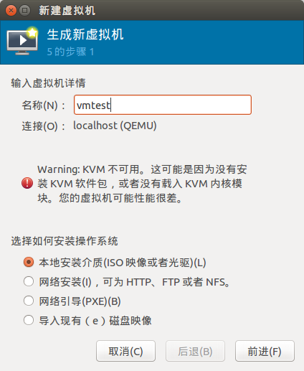
任务2：创建虚拟机步骤
2.在创建虚拟机的向导，配置虚拟机名字—>点击“前进”

Slide 18
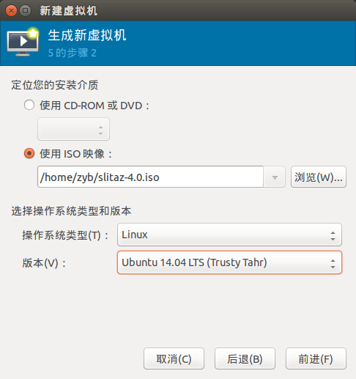
任务2：创建虚拟机步骤
3.选择虚拟机的安装文件位置，以及虚拟机系统类型—>点击“前进”

Slide 19
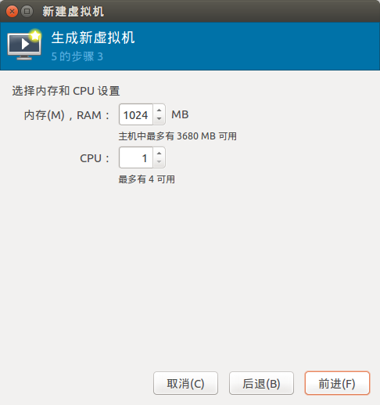
任务2：创建虚拟机步骤
4.设置虚拟机的CPU和内存—>点击“前进”

Slide 20
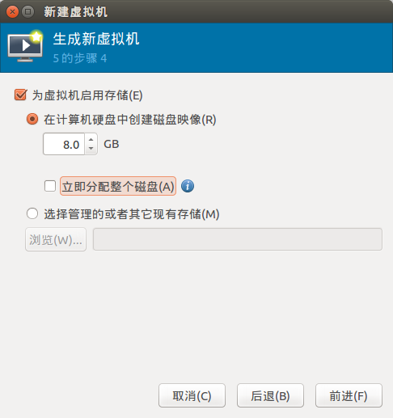
任务2：创建虚拟机步骤
5.设置虚拟机的存储环境—>是否立即分配整个磁盘—>点击“前进”

Slide 21
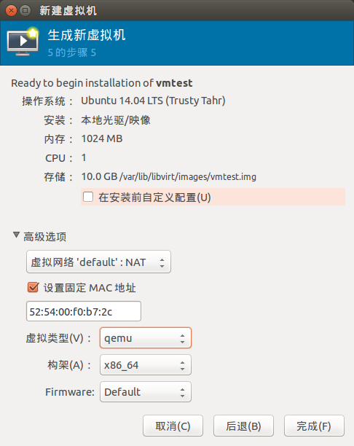
任务2：创建虚拟机步骤
6.虚拟机设置信息一览
虚拟机磁盘镜像位置
虚拟机网络选项:NAT
虚拟机架构：x86_64
点击“完成”，开始安装虚拟机

Slide 22
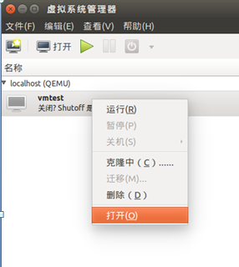
任务2：创建虚拟机步骤
7.安装完成后，关闭虚拟机
8.打开虚拟机属性

Slide 23
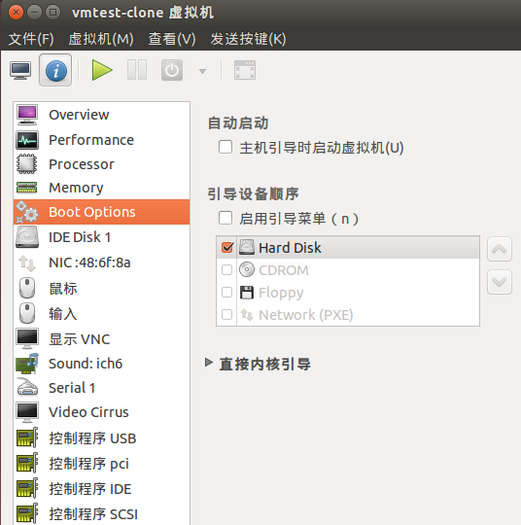
任务2：创建虚拟机步骤
9. 确认虚拟机启动顺序，首先从硬盘启动

Slide 24
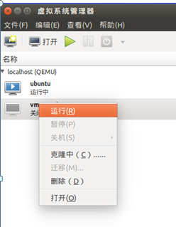
任务2：创建虚拟机步骤
24
10.启动虚拟机
注：virt-manager只是用来查看、管理虚拟机，该工具关闭并不会影响虚拟机的运行状态，虚拟机正常在后台运行。

Slide 25
任务3：使用 virt-manager 克隆虚拟机
克隆虚拟机
描述：
克隆上文所创建的虚拟机，或远程机器上的虚拟机
要求：
成功克隆虚拟机，在克隆过程中尝试更改参数观察效果

Slide 26
任务3：克隆虚拟机步骤
克隆虚拟机准备
存在一台已安装好的虚拟机
被克隆的虚拟机需要关闭

Slide 27
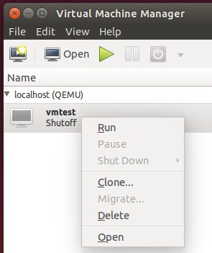
任务3：克隆虚拟机步骤
1.克隆虚拟机

Slide 28
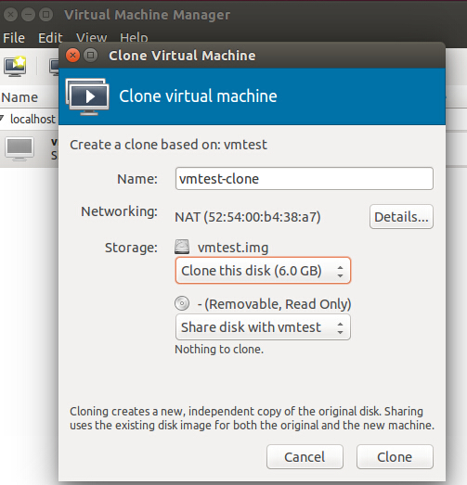
任务3：克隆虚拟机步骤
2.设置克隆虚拟机机器名
点击“clone”

Slide 29
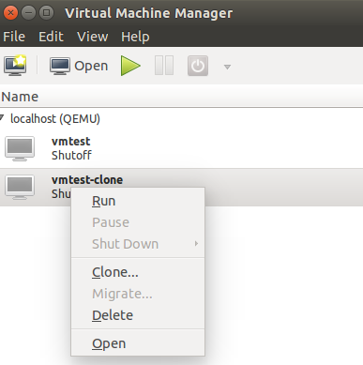
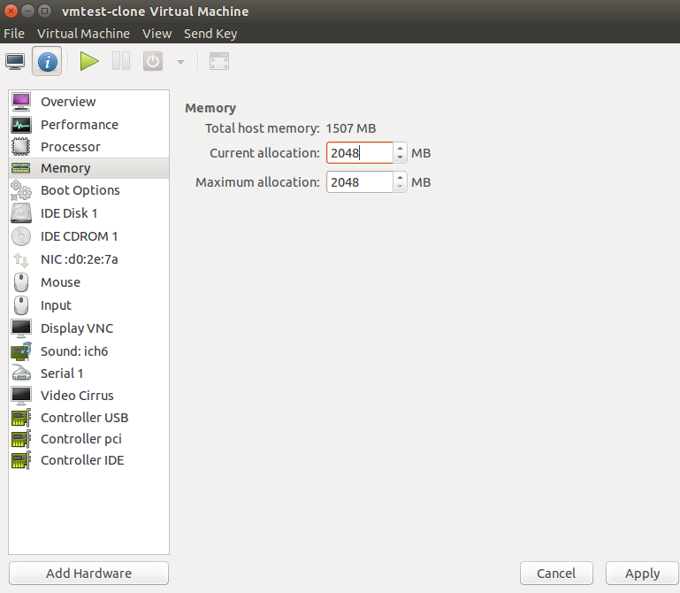
任务3：克隆虚拟机步骤
3.设置克隆虚拟机的属性参数
Cpu
Memory
…
最后点击“apply”，设置生效。

Slide 30
任务4：使用virt-manager安装X86 openEuler虚拟机
使用上节课的X86 openEuler 20.09 ISO
新建虚拟机（内存 2G，CPU 2核，显存 32M，磁盘 40G）
安装X86 openEuler虚拟机

Slide 31
预备知识-Linux软件包管理机制
Linux软件包管理机制
基于Linux系统的开发者在完成应用程序开发后，将很多二进制文件发给用户，用户使用之前需要将很多程序逐个安装。
openEuler使用“软件包”的管理机制——RPM软件包，将应用程序的二进制文件、配置文档、帮助页面等文件合并打包在一个文件中。
rpm是最早的RPM包管理工具（用户对软件包的依赖关系非常清楚）。
openEuler使用dnf软件包管理器。dnf是新一代的rpm软件包管理器。首次出现在 Fedora 18 这个发行版中,取代了yum，dnf是openEuler的默认包管理工具。
dnf包管理器克服了yum包管理器的一些瓶颈，提升了包括用户体验，内存占用，依赖分析，运行速度等多方面的内容。dnf使用 RPM, libsolv 和 hawkey 库进行包管理操作。

Slide 32
软件包的类型
openEuler有两种类型的软件包：二进制软件包（rpm）和源码包（rpm-src）。
二进制软件包（Binary Packages）：它包含可执行文件、库文件、配置文件、版权声明和其它文档。
源码包（Source Packages）：包含软件源代码、版本修改说明、构建指令以及编译工具等。先由tar工具归档为.tar.gz文件，然后再打包成.dsc文件。

Slide 33
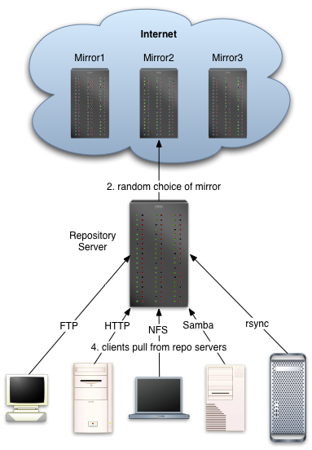
YUM工作原理
在openEuler系统中，软件源配置文件/etc/yum.repos.d/openEuler.repo列出最合适访问的镜像站点地址。
同时，YUM能够检查openEuler系统中的软件包依赖关系。大大简化了openEuler用户安装和卸载软件包的过程。

Slide 34
刷新软件源
修改配置文件——/etc/yum.repos.d/openEuler.repo，目的只是告知软件源镜像站点的地址。但那些所指向的镜像站点所具有的软件资源并不清楚，需要将这些资源列个清单，以便本地主机知晓可以申请哪些资源。
使用“dnf update” 命令刷新软件源，建立更新软件包列表。

Slide 35
更新软件包
在openEuler中，只需使用命令“dnf upgrade”就可以轻松地将系统中的所有软件包一次性升级到最新版本。
它可以很方便的完成在相同版本号的发行版中更新软件包

Slide 36
安装软件包
在准备好软件源并连通网络后，用户只需告知安装软件的名称，“dnf install”命令就可以轻松完成整个安装过程，而无须考虑软件包的版本、优先级、依赖关系等等。
使用“dnf install”下载软件包大体分为四步：
STEP1，扫描本地存放的软件包更新列表（由dnf update命令刷新更新列表），找到最新版本的软件包；
STEP2，进行软件包依赖关系检查，找到支持该软件正常运行的所有软件包；
STEP3，从软件源所指的镜像站点中，下载相关软件包；
STEP4 ，解压软件包，并自动完成应用程序的安装和配置。

Slide 37
卸载软件包
卸载
会关注那些与被删除的软件包相关的其它软件包，删除一个软件包时，将会连带删除与该软件包有依赖关系的软件包。
使用“dnf remove”命令。

Slide 38
dnf命令
语法：dnf(选项)(参数)
选项：
-q, --quiet #静默执行
-v, --verbose #详尽执行
--version #显示 DNF 版本信息并退出
--installroot [path] #设置目标根目录
--nodocs #不要安装文档
--noplugins #禁用所有插件
--enableplugin [plugin] #启用指定名称的插件
--disableplugin [plugin] #禁用指定名称的插件
--releasever RELEASEVER #覆盖在配置文件和仓库文件中 $releasever 的值
--setopt SETOPTS #设置任意配置和仓库选项
--skip-broken #通过跳过软件包来解决依赖问题
-h, --help, --help-cmd #显示命令帮助
--allowerasing #允许解决依赖关系时删除已安装软件包

Slide 39
dnf命令
语法：dnf(选项)(参数)
参数
#检查并升级可用软件包： dnf update
#删除缓存: dnf clean all
#列出可用的软件源： dnf repolist
#搜索软件: dnf search $package
#查看软件的详细信息: dnf info $package
#安装软件： dnf install $package
#升级软件包： dnf update $package
#重新安装软件包: dnf reinstall $package
#列出所有安装的RPM包: dnf list installed
#删除软件包： dnf remove $package
#删除无依赖关系的软件包: dnf autoremove $package
#只下载软件包，不安装: dnf download $package
#查看更多命令: dnf help

Slide 40
谢谢 !

